Slide 1
6.4 基变换与坐标变换
我们知道，在n维向量空间V中，任意n个线性无关的向量都可取作向量空间V的一组基．V中任一向量在某一组基下的坐标是唯一确定的，但是在不同基下的坐标一般是不同的．因此在处理一些问题是时，如何选择适当的基使我们所讨论的向量的坐标比较简单是一个实际的问题．为此我们首先要知道同一向量在不同基下的坐标之间有什么关系，即随着基的改变，向量的坐标是如何变化的.

Slide 2


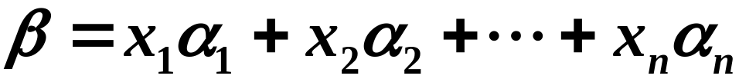
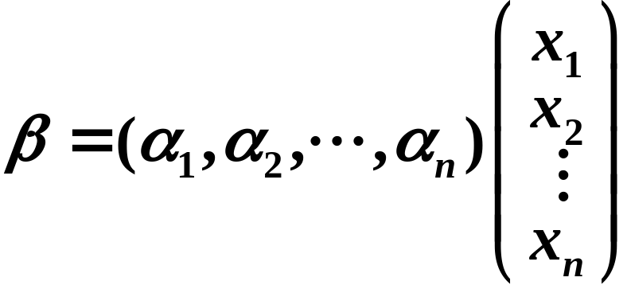
I 向量的形式书写法
设V为数域 F上的 n 维向量空间， 为
V 中的一组向量， ，若
则记作

Slide 3


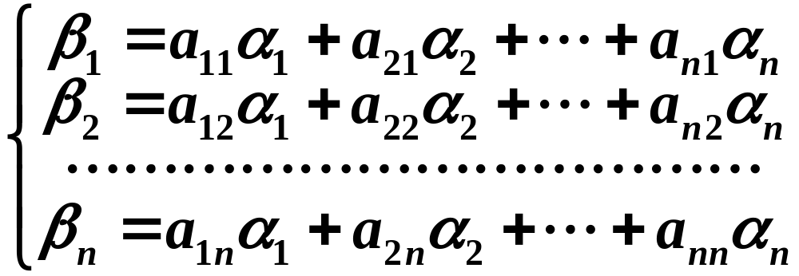
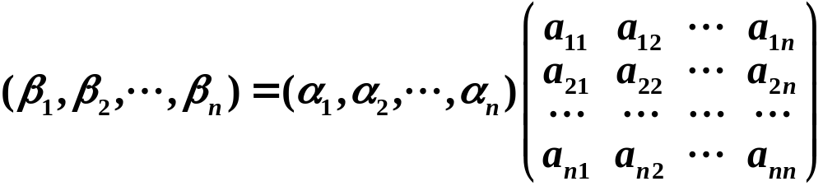
为V 中的两组向量，若
则记作

Slide 4
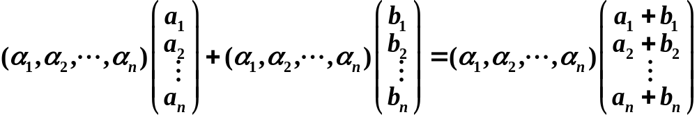

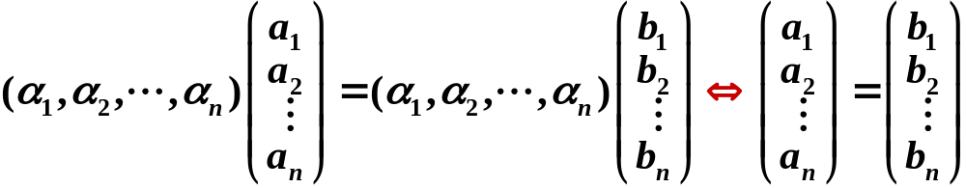
在形式书写法下有下列运算规律
1)
若
线性无关，则

Slide 5
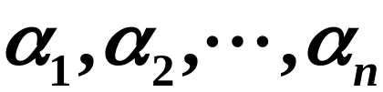


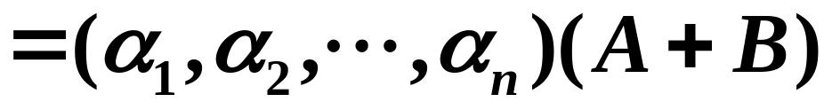
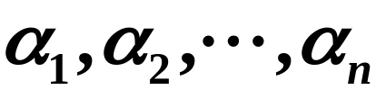
2) ； 为V中的两组向量，
矩阵 ，则
；
；
；
若
线性无关，则
(可以通过验证对应位置上的元素相等得到前三个等式)

Slide 6


II 基变换
定义6.7
设V为数域F上n维向量空间， ；
为V 中的两组基，若
(1)
即，

Slide 7
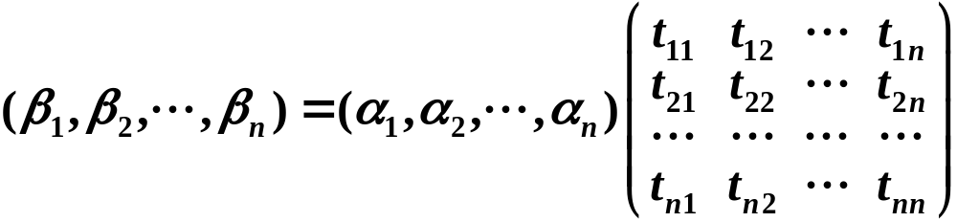
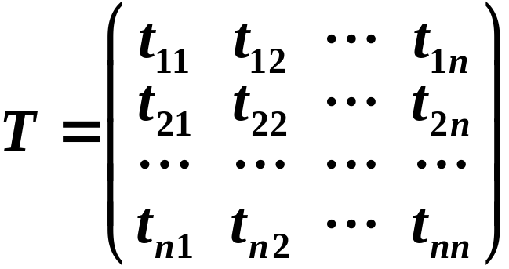


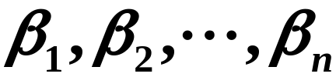
(2)
则称矩阵
为由基 到基 的过渡矩阵；
称 (1)或(2)为由基 到基
的基变换公式．

Slide 8



定理6.4
过渡矩阵都是可逆矩阵；反过来，任一可逆
矩阵都可看成是两组基之间的过渡矩阵．
证明：若 为V的两组基,
且由基 的过渡矩阵为A，
即
(3)
又由基 也有一个过渡矩阵,
设为B，即
(4)
比较(3)、(4)两个等式，有

Slide 9

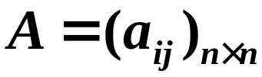

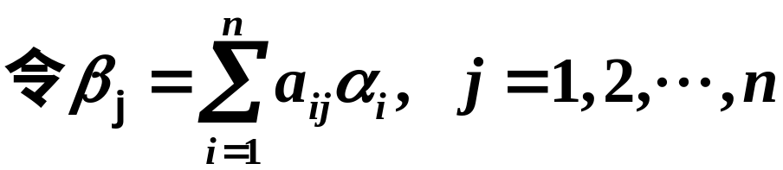
都是线性无关的,
即，A是可逆矩阵,且A^{－1}＝B.
反过来，设 为F上任一可逆矩阵，
任取V的一组基
于是有

Slide 10


由A可逆，有
即， 也可由 线性表出.
故 线性无关，从而也为V的一组基.
并且A就是 的过渡矩阵.
注:若由基 过渡矩阵为A,
则由基 过渡矩阵为A⁻¹.

Slide 11


若由基 过渡矩阵为A,
由基 过渡矩阵为B，则
由基 过渡矩阵为AB.
事实上,若
则有，

Slide 12






III 坐标变换
设V 为数域F上n维向量空间，
到基
的过渡矩阵为A，
(5)
设 且ξ在基 与基
下的坐标分别为 与
, 则

Slide 13

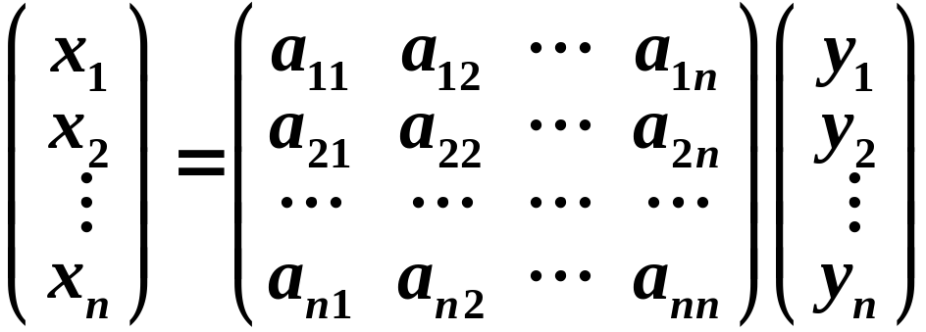
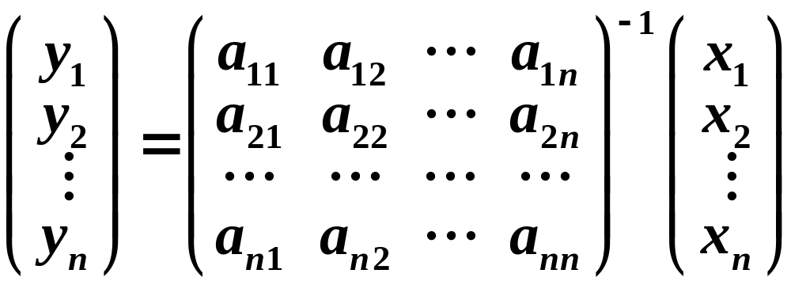
即，
则
(6)
或
(7)
称(6)或(7)为向量ξ在基变换(5)下的坐标变换公式．

Slide 14


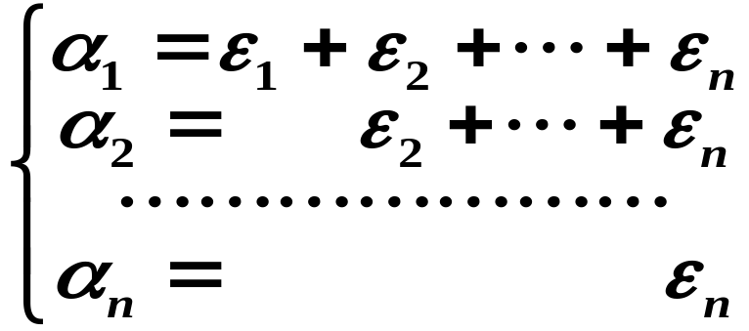
例1 在F^{n}中，求由基
到基
的过渡矩阵及由基
到基
的
过渡矩阵．其中
并求向量 在基 下的坐标.
解：∵

Slide 15
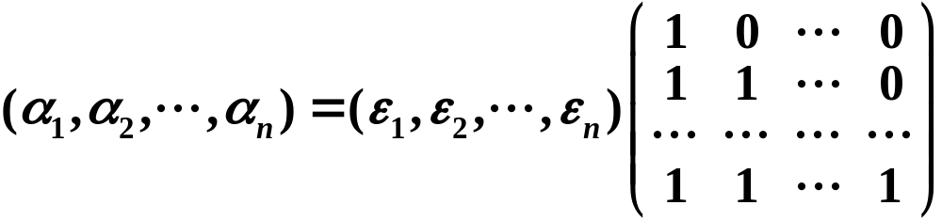
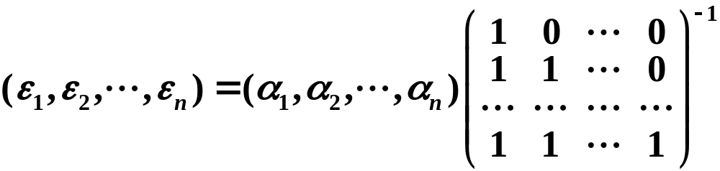
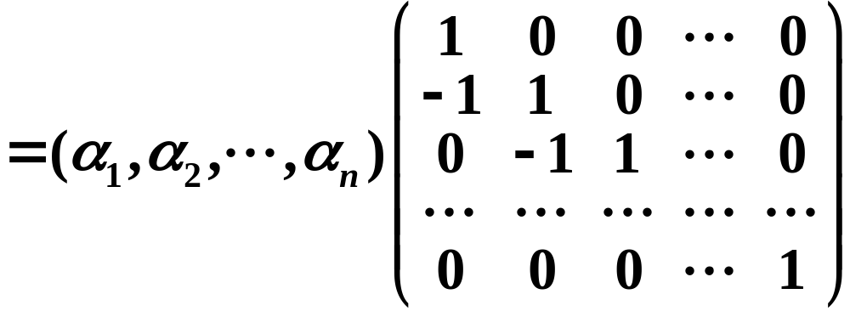
∴
而，

Slide 16
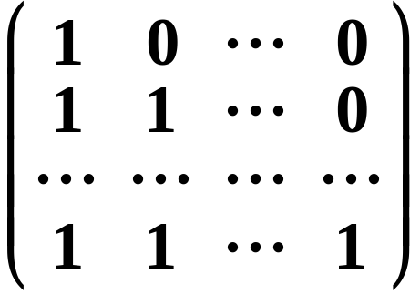
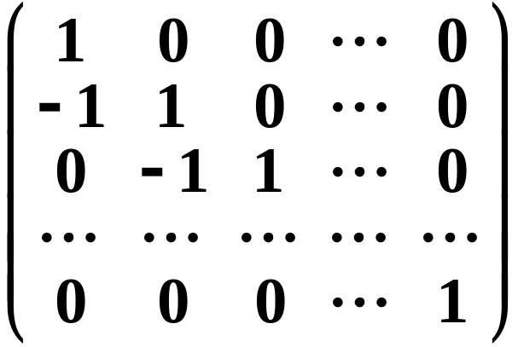
故，由基
到基
的过渡矩阵为
由基
到基
的过渡矩阵为

Slide 17



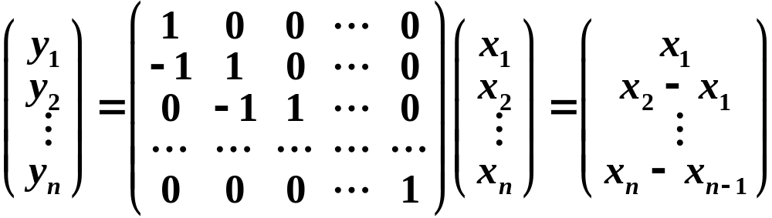


在基 下的坐标就是
设 在基 下的坐标为 ，则
所以 在基 下的坐标为

Slide 18


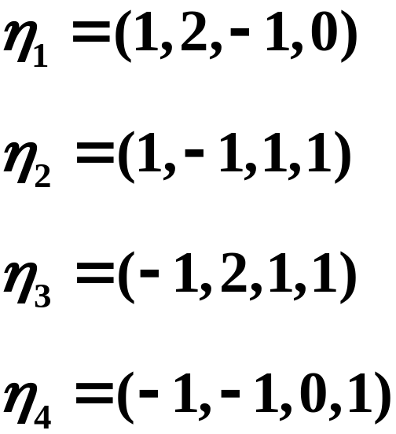
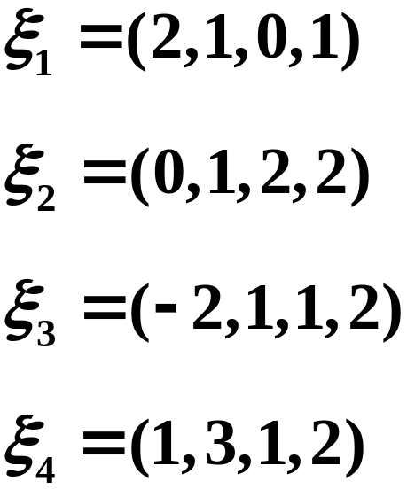
例2 在F⁴中，求由基
到基
的过渡矩阵，其中

Slide 19


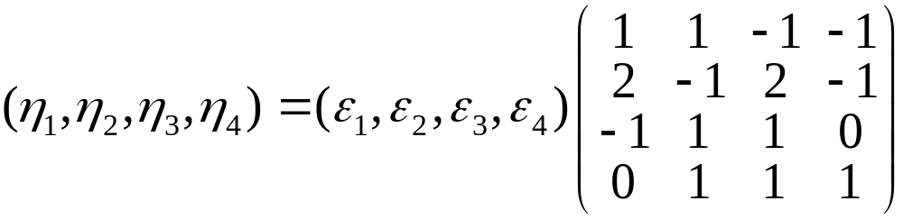
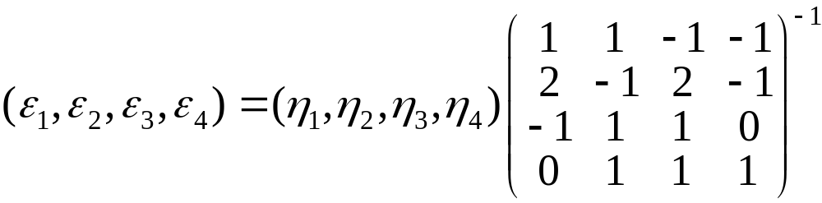
解：设
则有
或
，

Slide 20
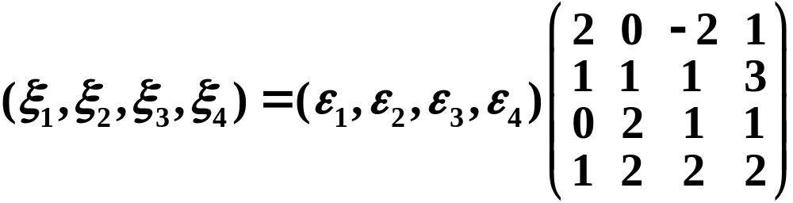
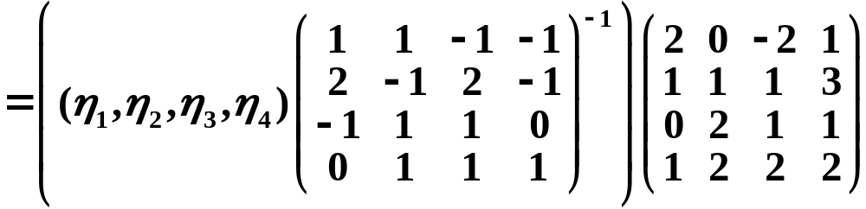

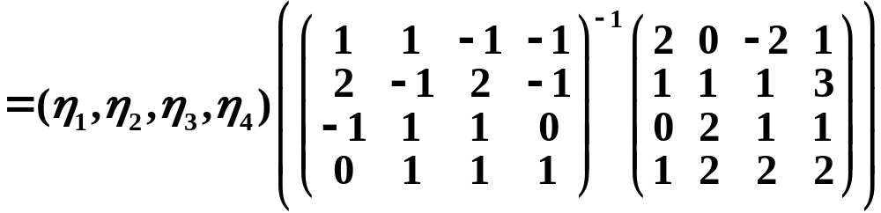
从而有

Slide 21
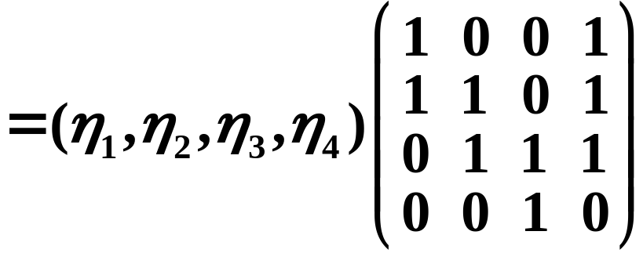


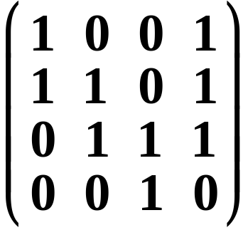
∴由基
到基
的过渡矩阵为

Slide 22

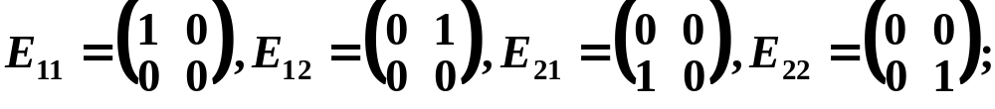
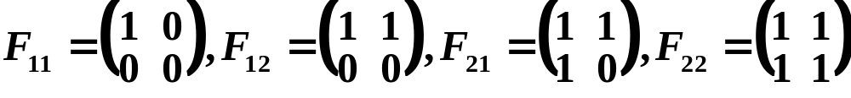
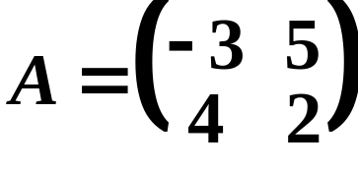

练习：已知 的两组基：
求由基 的过渡矩阵，
并求矩阵 在基 下的坐标.

Slide 23
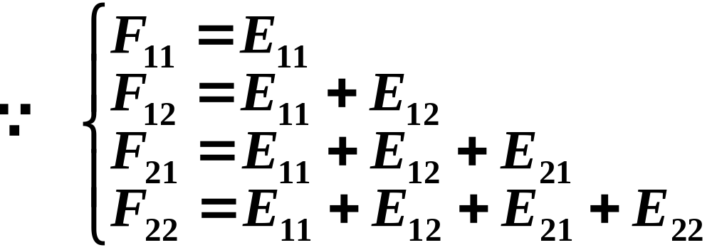
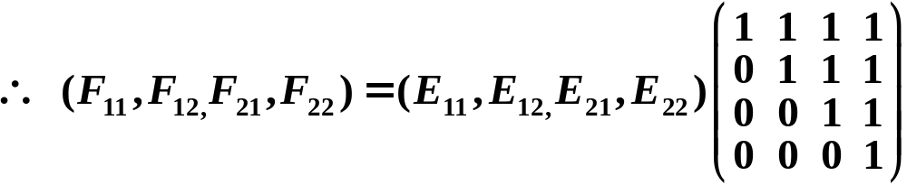


解：
设A在基 下的坐标为

Slide 24
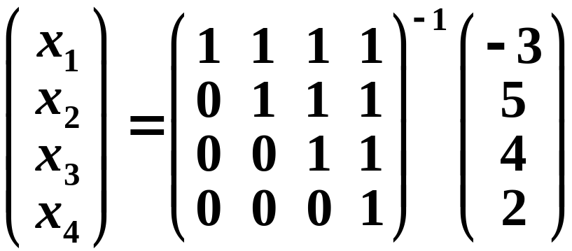
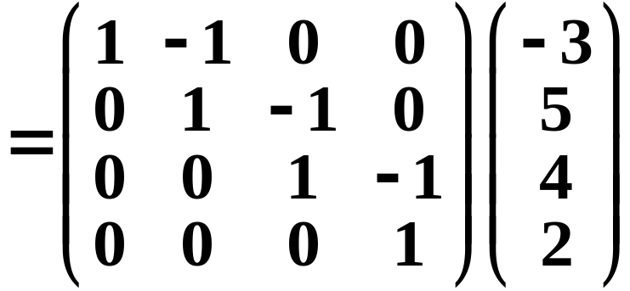
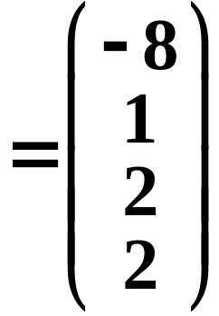

则
即A在基 下的坐标为

